Slide 1
Сучасна поліграфія
ДНЗ «ЦЕНТР ПРОФЕСІЙНОЇ ОСВІТИ ІНФОРМАЦІЙНИХ ТЕХНОЛОГІЙ,
ПОЛІГРАФІЇ ТА ДИЗАЙНУ м. КИЄВА»
Майстер виробничого навчання
Дєдова Юлія Валеріїна

Slide 2
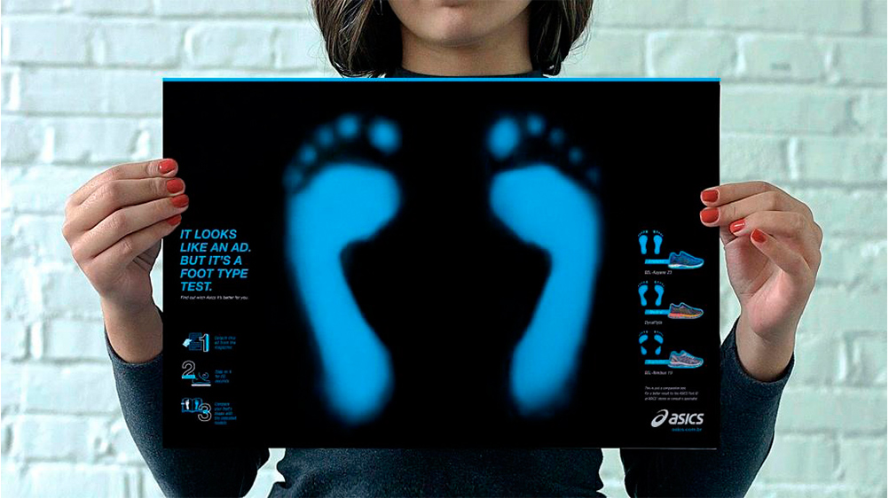
Термохромний папір
Відмінний приклад – реклама бігових кросівок Asics, за яку рекламне агентство NEOGAMA отримала бронзу на фестивалі "Каннські Леви". У декількох друкованих виданнях бренд розмістив сторінки, які допомагали клієнтам визначити тип стопи й підібрати правильні кросівки. Для друку були використані спеціальні термохромне чорнило. Все, що потрібно було зробити людині – стати на розворот журналу, де розміщена реклама. Реакцією чорнила на тепло були два чітких відбитків ступень.

Slide 3
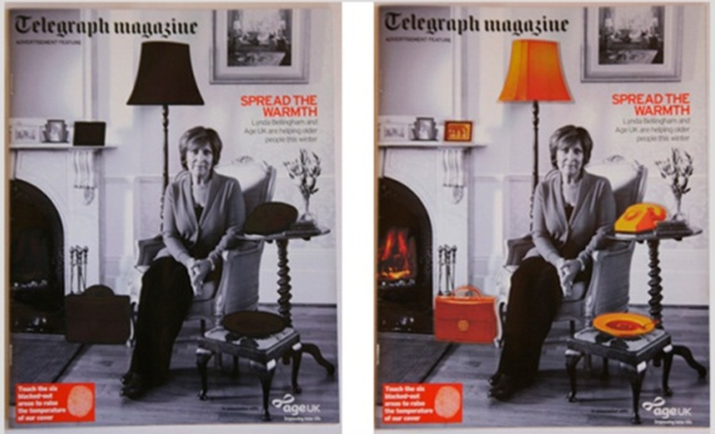
Щоб привернути увагу до проблеми самотніх і бідних літніх людей, які щорічно залишаються абсолютно незахищеними та кинутими в холодну пору року, в журналі Telegraph вони помістили рекламу з термохромним чорнилом. Деякі місця на зображення після дотику ставали з темно-сірих яскраво-помаранчевими. В результаті організації вдалося зібрати 910 тисяч пожертвувань

Slide 4
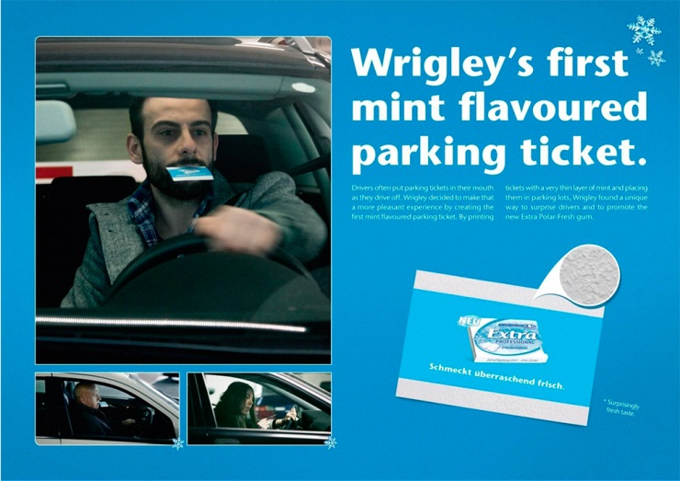
Ароматизоване чорнило
Окремий напрямок – пахне друк. Такий приклад постійно використовують виробники косметики у своїх каталогах. Відомі приклади використання в рекламі ароматизованих чорнила - бренди Hugo Boss, Davidoff. Wrigley's, наприклад, в цілях реклами своєї продукції покрили паркувальні талони тонким шаром м'яти.

Slide 5
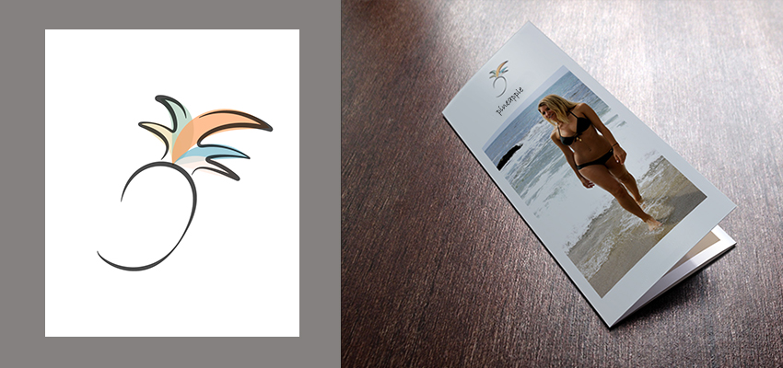
Line Art
Техніка створення об'єктів за допомогою Монолінії однакової ширини і кольору (найчастіше це чорний / темно-сірий). Всі лінії, мають чіткий контур, кордон і виглядає анімаційний-прекрасним. Цей метод помітний в сучасних тенденціях в дизайні логотипів і відмінно підійде для прикраси вивісок.

Slide 6
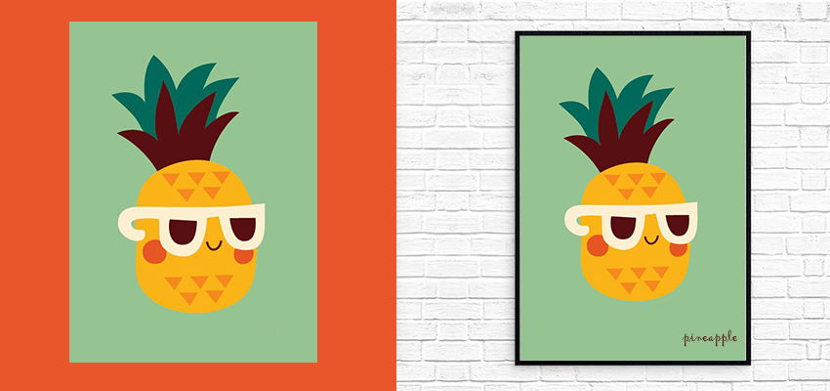
Плоский Дизайн
Він же 2D простір. Максимально практичний, зручний і красивий. Спрощена графіка, полегшена структура, повна відсутність тіней і градієнтів. Для цього патерну важлива однотонність бекграундом, неяскраві кольори і великі зони заливки. Він не любить спец ефектів. Девіз: будь простий, але не занадто. Легко прикрасить обкладинку журналу, каталогу або плакат. Головне - відчувати міру і не переборщити з простотою.

Slide 7
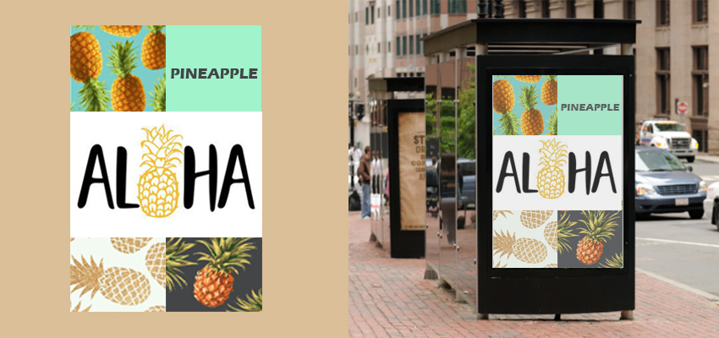
Модульні Шаблони
Ця сучасна тенденція в графічному дизайні сподобається перфекціоністам. З її допомогою можна вбити пару вухатих, імена яких – Форма і Зміст. Правильна, зручна і гармонійна організація приємно радує око. З іншого боку, карткові шаблони допоможуть упорядкувати інформацію, зробити її зрозумілою для сприйняття і ефективної для запам'ятовування. Патерн вельми корисний і відмінно підійде для оформлення листівок, брошур та буклетів.

Slide 8
Letter Stacking
Знаходиться в топі трендів рекламної поліграфії. Це створення цілих конструкцій з букв або слів за допомогою розташування їх прямокутними блоками. Плюс: фокусує увагу аудиторії. Мінус: уповільнює швидкість читання.

Slide 9
Акцент на шрифт
Дієво виглядатимуть крихітні і витончені літери, особливо на контрасті з фоновим зображенням. Найголовніше доступність і легка читабельність. Типографіка спрощена, шрифти – без зарубок. В ідеалі – використовувати один шрифт для всього тексту. Це буде сприяти візуальної зв'язку між усіма елементами композиції.

Slide 10
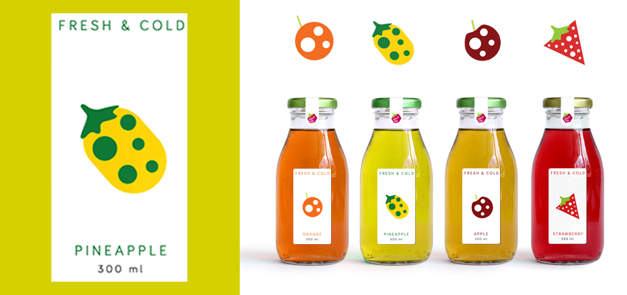
Мінімалізм
Сувора елегантність. Вічна класика. Сказати багато про що, прибравши зайві елементи. Тільки лаконічність, акуратне оформлення. Мінімум квітів, витончені акценти, прості, але функціональні форми – в цьому весь характер цього методу. Тенденція мінімалізму і простоти міцно закріпилася в дизайні. Техніка популярна і затребувана. Це непростий у виконанні, але безпрограшний варіант, адже при вдалому дизайні продукція завжди буде виглядати сучасно і в тему.

Slide 11
Градієнт
Компанія Apple забезпечила йому успішний «камбек», проте видозмінений. Вінегрет з великої кількості квітів канув в Лету. Моду диктує простота, а тому для додання глибини і значущості вибирають один колір, його відтінки, або двоколірні схеми. Так само дизайнерами активно використовується метод накладення. Перетин нескладних геометричних форм в правильно підібраній кольоровій палітрі на виході створює простий дизайн, що запам'ятовується.

Slide 12
Дякую за увагу!

